Slide 1


王斌
新员工自我介绍
软件设计部

Slide 2
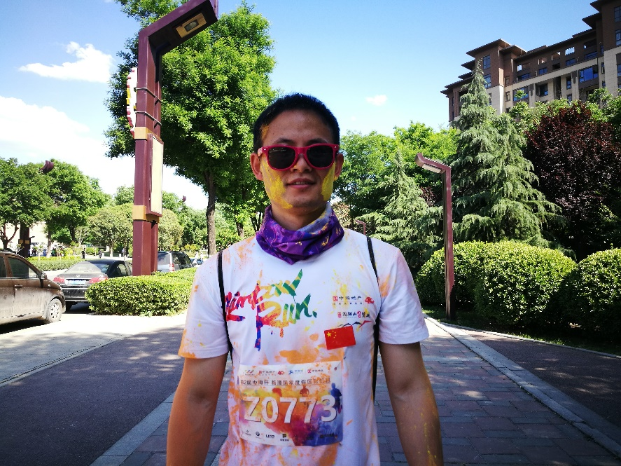
姓名： 王斌 项目组：AT
生日： 08.20 故乡：山西晋中
毕业学校： 太原理工大学
专业名称： 计算机科学与技术
个人标签： 0.01的N次方
梦想：吃好喝好玩好
兴趣爱好：旅游、打羽毛球、看书
个人照片
最爱的人：我媳妇（名字是秘密）
最喜欢的动物：小猫小狗都喜欢 最讨厌的动物：无
最喜欢的食物：铁锅炖羊肉 最讨厌的食物：无
最糗的事情：参加演讲活动像在背书，尴尬到一段时间都不敢在人多的场合说话
给大家推荐的一部电影：肖申克的救赎 给大家推荐的一本书：天才在左疯子在右
想给大家说的一句话：做好 自己，做 好自己
技术积累：界面（MFC、Qt）版本（Git）架构（领域驱动设计）语言（C11）

Slide 3
Thanks

